Slide 1

PROGRAMOWANIE URZĄDZEŃ
MOBILNYCH 1
WYKŁAD 5
Klasy

Slide 2

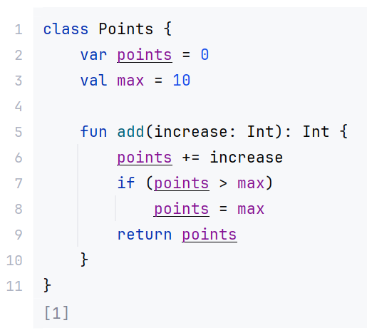
Klasy
Klasa służy jako szablon do wytwarzania obiektów. Obiekty są instancjami klasy, które łączą w sobie dane oraz funkcjonalność.

Slide 3
Klasy
Klasa służy jako szablon do wytwarzania obiektów. Obiekty są instancjami klasy, które łączą w sobie dane oraz funkcjonalność.
Stan obiektu reprezentowany jest poprzez właściwości, które są zmiennymi lub wartościami zdefiniowanymi wewnątrz klasy.
Metody definiują zachowanie klasy, czyli operacje, które można wykonać na obiektach tej klasy.

Slide 4

Klasy
Klasa służy jako szablon do wytwarzania obiektów. Obiekty są instancjami klasy, które łączą w sobie dane oraz funkcjonalność.
Stan obiektu reprezentowany jest poprzez właściwości, które są zmiennymi lub wartościami zdefiniowanymi wewnątrz klasy.
Metody definiują zachowanie klasy, czyli operacje, które można wykonać na obiektach tej klasy.
point 1
point 2
point 3
point 4

Slide 5

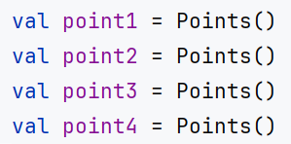
Konstruktor
Konstruktor to specjalna funkcja, która służy do inicjalizacji obiektów danej klasy. Jest wywoływana automatycznie w momencie tworzenia nowego obiektu i pozwala na ustawienie początkowego stanu właściwości klasy.
Konstruktor główny – jest zintegrowany z definicją klasy.
Konstruktor drugorzędny – jest definiowany jako osobna funkcja w ciele klasy
Klasa
Instancje klasy
pic.onlinewebfonts.com/thumbnails/icons_38174.svg

Slide 6
Konstruktor główny
Konstruktor główny jest definiowany bezpośrednio po nazwie klasy w nawiasach okrągłych. Może przyjmować parametry, które można wykorzystać do inicjalizacji właściwości klasy.
Pozwala na deklarowanie parametrów jako val lub var, ponieważ parametry te są automatycznie traktowane jako właściwości klasy.

Slide 7
Konstruktor główny
Konstruktor główny jest definiowany bezpośrednio po nazwie klasy w nawiasach okrągłych. Może przyjmować parametry, które można wykorzystać do inicjalizacji właściwości klasy.
nazwa
klasy
słowo
kluczowe
(można pominąć)
słowo
kluczowe
Pozwala na deklarowanie parametrów jako val lub var, ponieważ parametry te są automatycznie traktowane jako właściwości klasy.

Slide 8
Konstruktor główny
Konstruktor główny jest definiowany bezpośrednio po nazwie klasy w nawiasach okrągłych. Może przyjmować parametry, które można wykorzystać do inicjalizacji właściwości klasy.
nazwa
klasy
słowo
kluczowe
(można pominąć)
ciało
klasy
słowo
kluczowe
konstruktor główny
Pozwala na deklarowanie parametrów jako val lub var, ponieważ parametry te są automatycznie traktowane jako właściwości klasy.

Slide 9
Konstruktor główny
Konstruktor główny jest definiowany bezpośrednio po nazwie klasy w nawiasach okrągłych. Może przyjmować parametry, które można wykorzystać do inicjalizacji właściwości klasy.
nazwa
klasy
słowo
kluczowe
(można pominąć)
ciało
klasy
słowo
kluczowe
konstruktor główny
słowo
kluczowe
słowo
kluczowe
nazwa
parametru
typ
parametru
typ
parametru
nazwa
parametru
Pozwala na deklarowanie parametrów jako val lub var, ponieważ parametry te są automatycznie traktowane jako właściwości klasy.

Slide 10
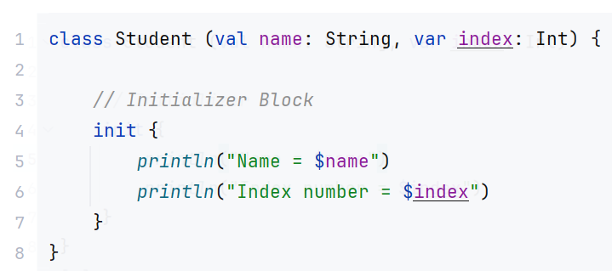
Konstruktor główny
Konstruktor główny nie może zawierać kodu, kod inicjacyjny może zostać umieszczony w bloku init.
Klasa może posiadać wiele bloków init, są one wykonywane w kolejności umieszczenia w klasie i wywołane w momencie wywołania konstruktora głównego.

Slide 11

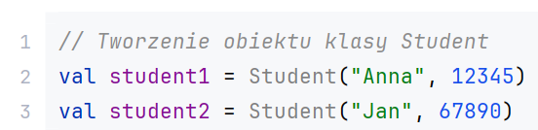
Konstruktor główny
Konstruktor główny nie może zawierać kodu, kod inicjacyjny może zostać umieszczony w bloku init.
Klasa może posiadać wiele bloków init, są one wykonywane w kolejności umieszczenia w klasie i wywołane w momencie wywołania konstruktora głównego.
Klasa
Instancje klasy
pic.onlinewebfonts.com/thumbnails/icons_38174.svg

Slide 12
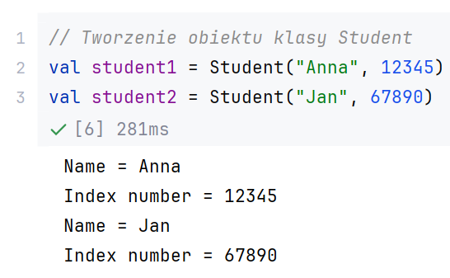
Konstruktor główny
Tworzenie obiektów na podstawie szablonu klasy polega na wywołaniu jej konstruktora.
Automatycznie wywołany blok init przy wywołaniu konstruktora głównego

Slide 13
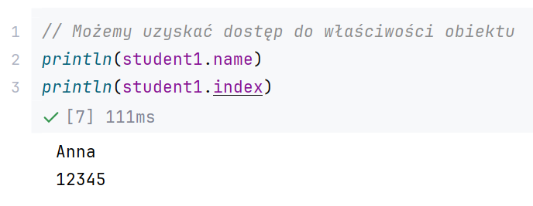
Konstruktor główny
Tworzenie obiektów na podstawie szablonu klasy polega na wywołaniu jej konstruktora.
Automatycznie wywołany blok init przy wywołaniu konstruktora głównego

Slide 14
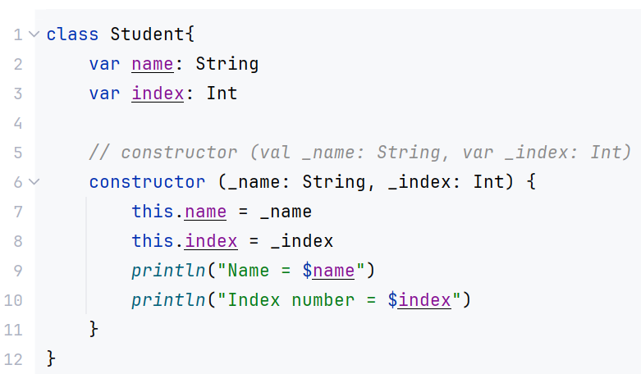
Konstruktor drugorzędny
Przy tworzeniu drugorzędnych konstruktorów wymagane jest użycie słowa kluczowego constructor.
Jest bardziej elastyczny niż konstruktor główny, może posiadać ciało.
Nie ma możliwości automatycznego deklarowania właściwości za pomocą val lub var.
Parametry konstruktora drugorzędnego są traktowane wyłącznie jako lokalne zmienne dostępne w jego ciele.

Slide 15
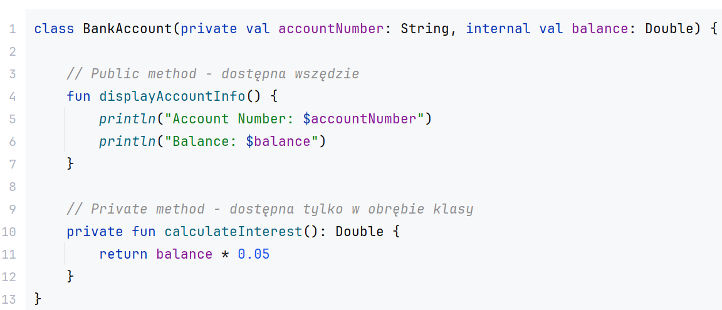
Konstruktor drugorzędny
Każda klasa wystawia interfejs (konstruktory, metody, pola) który jest dostępny z zewnątrz klasy.
public - pole, metoda lub konstruktor z modyfikatorem publicznym, jest dostępne z każdego miejsca - modyfikator domyślny
protected - pola, metody i konstruktory klasy oznaczone w ten sposób są dostępne w obrębie klasy oraz we wszystkich podklasach.
private - do pól, metod i konstruktorów prywatnych nie można uzyskać dostępu spoza klasy w której się znajdują
internal - obiekty widoczne w obrębie modułu lub pakietu

Slide 16
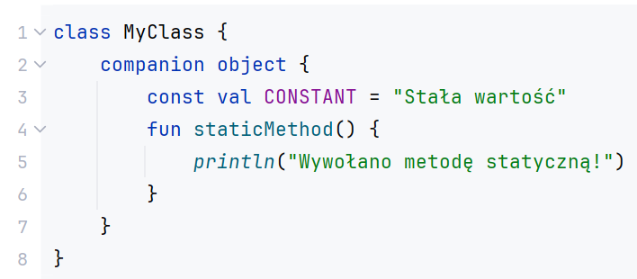
Obiekt towarzyszący
Obiekt stowarzyszony (companion object) to sposób na tworzenie statycznych elementów w klasach.
Elementy zadeklarowane w obiekcie stowarzyszonym można wywoływać bez tworzenia instancji klasy.

Slide 17
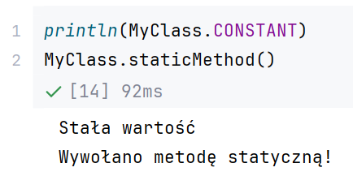
Obiekt towarzyszący
Obiekt stowarzyszony (companion object) to sposób na tworzenie statycznych elementów w klasach.
Elementy zadeklarowane w obiekcie stowarzyszonym można wywoływać bez tworzenia instancji klasy.

Slide 18
Obiekt towarzyszący
Obiekt stowarzyszony (companion object) to sposób na tworzenie statycznych elementów w klasach.
Elementy zadeklarowane w obiekcie stowarzyszonym można wywoływać bez tworzenia instancji klasy.
Elementy companion object są udostępniane na poziomie klasy, a nie instancji.
Companion object jest pojedynczą instancją (singletonem) powiązaną z klasą.
Może implementować interfejsy.
Może posiadać nazwę.

Slide 19
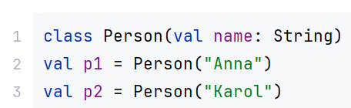
Porównanie obiektów
W Kotlinie porównywanie obiektów można przeprowadzać na dwa sposoby: porównanie strukturalne (operator ==) i porównanie referencyjne (operator ===).
Operator == porównuje wartości zmiennych.
Operator === sprawdza, czy zmienne wskazują na tę samą lokalizację w pamięci.
Pamięć
Anna
 |  |  | Karol
0x09ead
0xaa16b

Slide 20

Porównanie obiektów
W Kotlinie porównywanie obiektów można przeprowadzać na dwa sposoby: porównanie strukturalne (operator ==) i porównanie referencyjne (operator ===).
Operator == porównuje wartości zmiennych.
Operator === sprawdza, czy zmienne wskazują na tę samą lokalizację w pamięci.
porównanie strukturalne
Pamięć
Anna
 |  |  | Karol
0x09ead
0xaa16b

Slide 21


Porównanie obiektów
W Kotlinie porównywanie obiektów można przeprowadzać na dwa sposoby: porównanie strukturalne (operator ==) i porównanie referencyjne (operator ===).
Operator == porównuje wartości zmiennych.
Operator === sprawdza, czy zmienne wskazują na tę samą lokalizację w pamięci.
porównanie strukturalne
Pamięć
Anna
 |  |  | Karol
0x09ead
0xaa16b

Slide 22


Porównanie obiektów
W Kotlinie porównywanie obiektów można przeprowadzać na dwa sposoby: porównanie strukturalne (operator ==) i porównanie referencyjne (operator ===).
Operator == porównuje wartości zmiennych.
Operator === sprawdza, czy zmienne wskazują na tę samą lokalizację w pamięci.
porównanie referencyjne
Pamięć
Anna
 |  |  | Karol
0x09ead
0xaa16b

Slide 23
Porównanie obiektów
W Kotlinie porównywanie obiektów można przeprowadzać na dwa sposoby: porównanie strukturalne (operator ==) i porównanie referencyjne (operator ===).
Operator == porównuje wartości zmiennych.
Operator === sprawdza, czy zmienne wskazują na tę samą lokalizację w pamięci.
porównanie referencyjne
Pamięć
Anna
 |  |  | Karol
0x09ead
0xaa16b

Slide 24
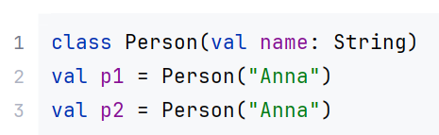

Porównanie obiektów
W Kotlinie porównywanie obiektów można przeprowadzać na dwa sposoby: porównanie strukturalne (operator ==) i porównanie referencyjne (operator ===).
Operator == porównuje wartości zmiennych.
Operator === sprawdza, czy zmienne wskazują na tę samą lokalizację w pamięci.
porównanie strukturalne
Pamięć
Anna
 |  |  | Anna
0x09ead
0xaa16b

Slide 25
Porównanie obiektów
W Kotlinie porównywanie obiektów można przeprowadzać na dwa sposoby: porównanie strukturalne (operator ==) i porównanie referencyjne (operator ===).
Operator == porównuje wartości zmiennych.
Operator === sprawdza, czy zmienne wskazują na tę samą lokalizację w pamięci.
porównanie strukturalne
Pamięć
Anna
 |  |  | Anna
0x09ead
0xaa16b

Slide 26
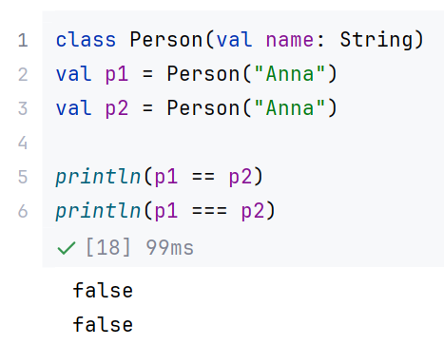
Porównanie obiektów
W Kotlinie porównywanie obiektów można przeprowadzać na dwa sposoby: porównanie strukturalne (operator ==) i porównanie referencyjne (operator ===).
Operator == porównuje wartości zmiennych.
Operator === sprawdza, czy zmienne wskazują na tę samą lokalizację w pamięci.
Przy porównaniu strukturalnym niejawnie wywoływana jest metoda equals.
Domyślna implementacja klasy Any sprawdza, czy inny obiekt jest dokładnie tą samą instancją co obiekt sprawdzający.
Domyślnie każdy obiekt jest unikalny, dlatego operator == w tym przypadku zwraca false.

Slide 27
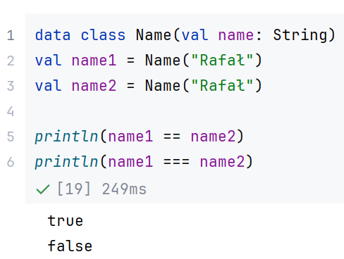
Klasy danych
Jeżeli chcemy reprezentować równość obiektów przez ich zawartość, alternatywą są data class.
Przy zastosowaniu klas danych porównywane są pola zawarte w konstruktorze głównym.

Slide 28
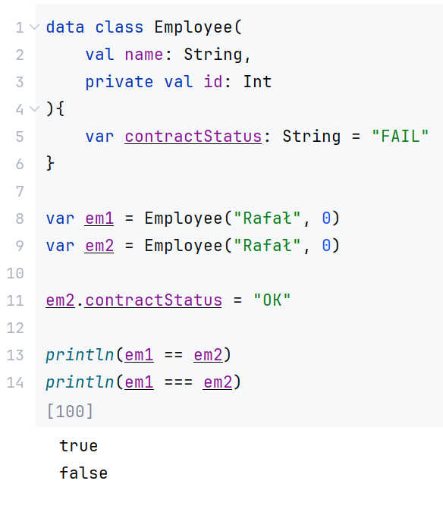
Klasy danych

Slide 29
Klasy danych
Główne cechy klas danych to możliwość szybkiego definiowania klas do przechowywania informacji oraz implementacja metod takich jak:
toString() - Zwraca reprezentację tekstową obiektu z wartościami jego właściwości.
equals() - Sprawdza równość dwóch obiektów na podstawie wartości ich właściwości (porównanie strukturalne)
hashCode() - Generuje unikalny hash oparty na wartościach właściwości.
copy() - Tworzy kopię obiektu z możliwością modyfikacji wybranych właściwości.
componentN() - Umożliwiają destrukturyzację obiektów w klasach danych. Każda właściwość głównego konstruktora otrzymuje numerowaną metodę componentN().

Slide 30
Klasy danych
Główne cechy klas danych to możliwość szybkiego definiowania klas do przechowywania informacji oraz implementacja metod takich jak:
toString() - Zwraca reprezentację tekstową obiektu z wartościami jego właściwości.
equals() - Sprawdza równość dwóch obiektów na podstawie wartości ich właściwości (porównanie strukturalne)
hashCode() - Generuje unikalny hash oparty na wartościach właściwości.
copy() - Tworzy kopię obiektu z możliwością modyfikacji wybranych właściwości.
componentN() - Umożliwiają destrukturyzację obiektów w klasach danych. Każda właściwość głównego konstruktora otrzymuje numerowaną metodę componentN().
Aby klasa mogła być oznaczona jako data class, musi spełniać kilka zasad:
Konstruktor główny musi zawierać co najmniej jedną właściwość (oznaczoną jako val lub var).
Klasa nie może być oznaczona jako abstract, sealed lub inner.
Można dodać inne metody i właściwości do klasy, ale właściwości niebędące w konstruktorze głównym nie są uwzględniane w generowanych metodach.

Slide 31
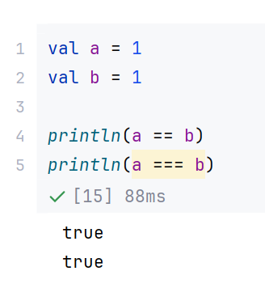
Porównywanie obiektów
Ponieważ obie zmienne a i b przechowują tę samą wartość 1, wynik porównania == to true. W przypadku typów prymitywnych, takich jak Int, Kotlin automatycznie internuje (ang. Cache) wartości często występujące, w celu poprawy wydajności i oszczędzenia pamięci.

Slide 32
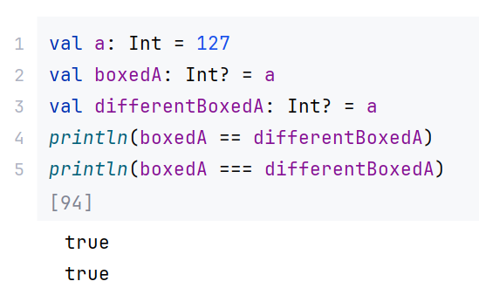
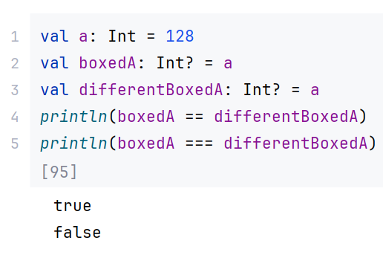
Porównywanie obiektów
Jeżeli wykorzystamy zmienne nullable, dla małych wartości === dalej zwróci true.

Slide 33
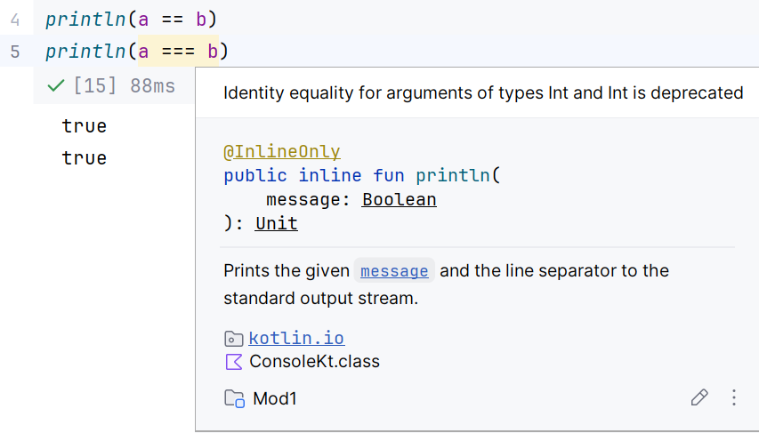
Porównywanie obiektów

Slide 34
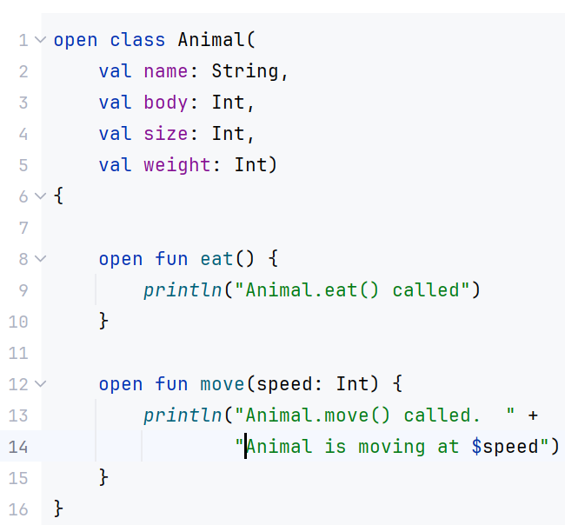
Dziedziczenie
Kotlin wspiera dziedziczenie, ale wymaga, aby klasa bazowa była jawnie otwarta na dziedziczenie przez zastosowanie modyfikatora open. Domyślnie klasy, metody i właściwości w Kotlinie są final, co oznacza, że nie mogą być dziedziczone ani nadpisywane.
dostępne do
nadpisania

Slide 35
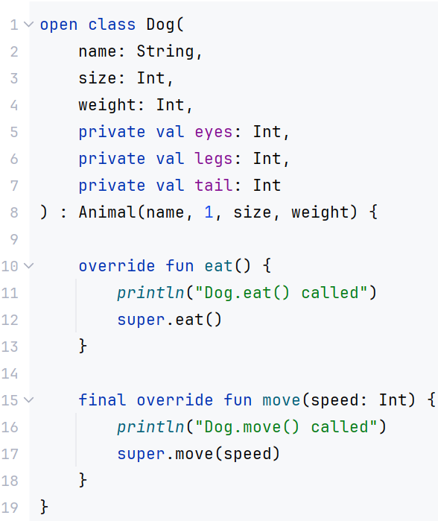
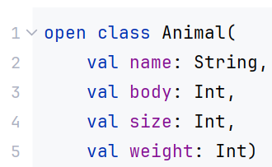
Dziedziczenie
Konstruktor klasy pochodnej musi jawnie wywoływać konstruktor klasy bazowej.
jawne wywołanie
kontruktora klasy bazowej

Slide 36
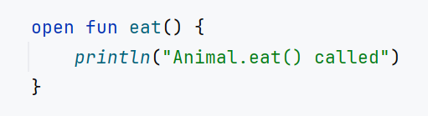
Dziedziczenie
Konstruktor klasy pochodnej musi jawnie wywoływać konstruktor klasy bazowej.
jawne wywołanie
kontruktora klasy bazowej
element nadpisujący jest domyślnie otwarty

Slide 37
Dziedziczenie
Konstruktor klasy pochodnej musi jawnie wywoływać konstruktor klasy bazowej.
jawne wywołanie
kontruktora klasy bazowej
element nadpisujący jest domyślnie otwarty
wywołanie metody klasy bazowej

Slide 38
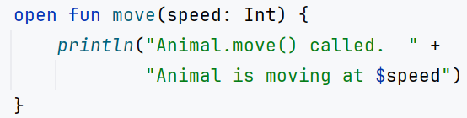
Dziedziczenie
Konstruktor klasy pochodnej musi jawnie wywoływać konstruktor klasy bazowej.
jawne wywołanie
kontruktora klasy bazowej
element nadpisujący jest domyślnie otwarty
wywołanie metody klasy bazowej
uniemożliwienie dalsze nadpisywanie w kolejnych klasach pochodnych.

Slide 39
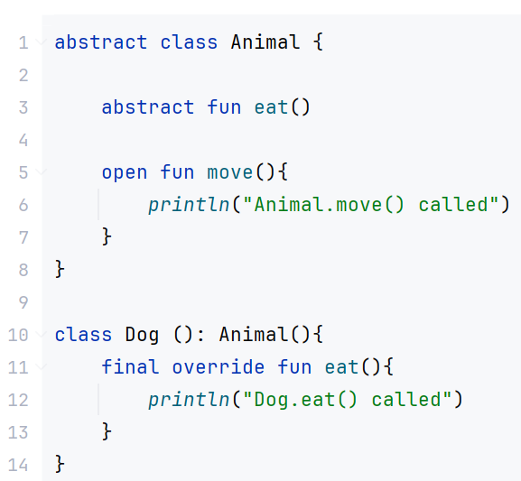
Klasy abstrakcyjne
Klasy abstrakcyjne pozwalają na definiowanie wspólnego interfejsu i zachowania dla grupy klas. Słowo kluczowe abstract oznacza, że nie można bezpośrednio utworzyć instancji klasy. Służy wyłącznie jako szablon dla klas pochodnych.
Metody abstrakcyjne nie mają implementacji. Klasy pochodne są zobowiązane do ich nadpisania.

Slide 40
Klasy abstrakcyjne
Klasy abstrakcyjne pozwalają na definiowanie wspólnego interfejsu i zachowania dla grupy klas. Słowo kluczowe abstract oznacza, że nie można bezpośrednio utworzyć instancji klasy. Służy wyłącznie jako szablon dla klas pochodnych.
Metody abstrakcyjne nie mają implementacji. Klasy pochodne są zobowiązane do ich nadpisania.
Może zawierać również metody i właściwości z domyślną implementacją, które klasy pochodne mogą nadpisywać

Slide 41
Klasy abstrakcyjne
Klasy abstrakcyjne pozwalają na definiowanie wspólnego interfejsu i zachowania dla grupy klas. Słowo kluczowe abstract oznacza, że nie można bezpośrednio utworzyć instancji klasy. Służy wyłącznie jako szablon dla klas pochodnych.
Metody abstrakcyjne nie mają implementacji. Klasy pochodne są zobowiązane do ich nadpisania.
Może zawierać również metody i właściwości z domyślną implementacją, które klasy pochodne mogą nadpisywać
wymagana implementacja

Slide 42
Klasy abstrakcyjne
Klasy abstrakcyjne pozwalają na definiowanie wspólnego interfejsu i zachowania dla grupy klas. Słowo kluczowe abstract oznacza, że nie można bezpośrednio utworzyć instancji klasy. Służy wyłącznie jako szablon dla klas pochodnych.
Metody abstrakcyjne nie mają implementacji. Klasy pochodne są zobowiązane do ich nadpisania.
Może zawierać również metody i właściwości z domyślną implementacją, które klasy pochodne mogą nadpisywać
wymagana implementacja
final - domyślny modyfikator, nie można nadpisać
open - można nadpisać
abstract - wymagane nadpisanie
override - nadpisuje element klasy nadrzędnej

Slide 43
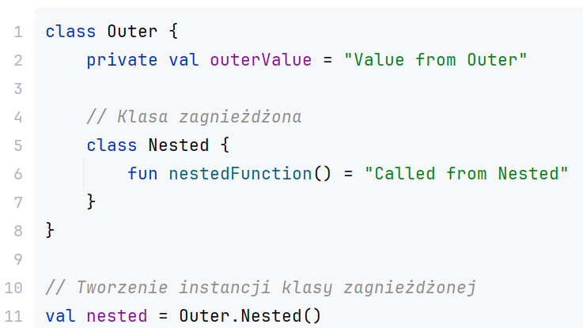
Klasy zagnieżdżone i wewnętrzne
W Kotlinie klasy mogą być zagnieżdżane wewnątrz innych klas. Dostępne są dwa rodzaje takich klas: zagnieżdżone i wewnętrzne, które różnią się dostępem do elementów klasy zewnętrznej.
Klasa zagnieżdżona to klasa, która jest zadeklarowana wewnątrz innej klasy. Domyślnie klasa zagnieżdżona nie ma dostępu do elementów klasy zewnętrznej. Jest traktowana jak niezależny byt.

Slide 44
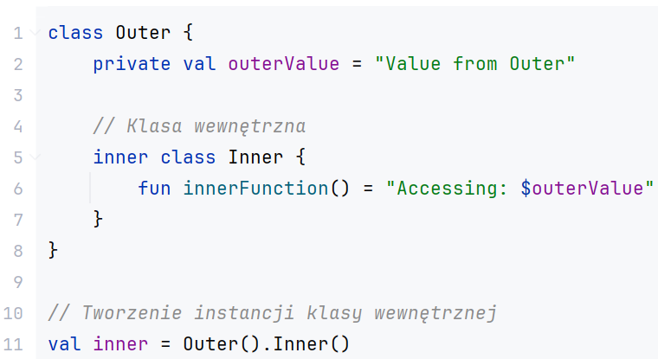
Klasy zagnieżdżone i wewnętrzne
W Kotlinie klasy mogą być zagnieżdżane wewnątrz innych klas. Dostępne są dwa rodzaje takich klas: zagnieżdżone i wewnętrzne, które różnią się dostępem do elementów klasy zewnętrznej.
Klasa zagnieżdżona to klasa, która jest zadeklarowana wewnątrz innej klasy. Domyślnie klasa zagnieżdżona nie ma dostępu do elementów klasy zewnętrznej. Jest traktowana jak niezależny byt.
Klasa wewnętrzna to klasa, która jest zadeklarowana wewnątrz innej klasy i ma dostęp do jej pól oraz metod. Należy oznaczyć ją słowem kluczowym inner.

Slide 45
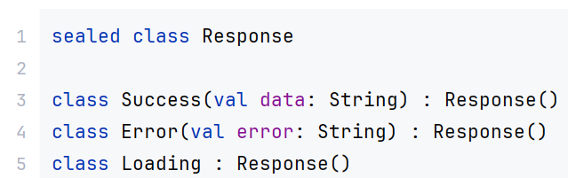
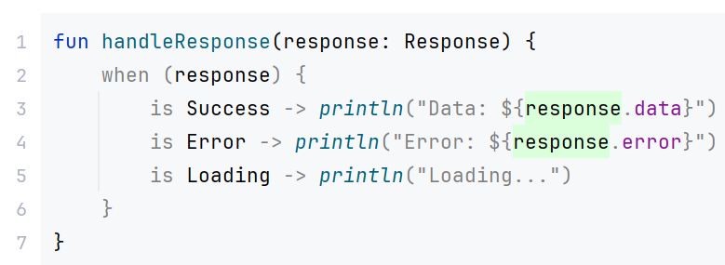
Klasy zapieczętowane
Kotlin wprowadza mechanizm klas zapieczętowanych (sealed classes), który jest przydatny w sytuacjach, gdy chcemy ograniczyć hierarchię dziedziczenia do z góry określonego zbioru klas.
klasa zapieczętowana
podklasy mogą być zdefiniowane tylko wewnątrz tego samego pliku, co klasa bazowa

Slide 46
Klasy zapieczętowane
Kotlin wprowadza mechanizm klas zapieczętowanych (sealed classes), który jest przydatny w sytuacjach, gdy chcemy ograniczyć hierarchię dziedziczenia do z góry określonego zbioru klas.
klasa zapieczętowana
podklasy mogą być zdefiniowane tylko wewnątrz tego samego pliku, co klasa bazowa
Mamy trzy możliwe stany:
Success – oznacza powodzenie i zawiera dane
Error – oznacza błąd i zawiera komunikat o błędzie
Loading – oznacza trwające ładowanie

Slide 47
Klasy zapieczętowane
Kotlin wprowadza mechanizm klas zapieczętowanych (sealed classes), który jest przydatny w sytuacjach, gdy chcemy ograniczyć hierarchię dziedziczenia do z góry określonego zbioru klas.
klasa zapieczętowana
podklasy mogą być zdefiniowane tylko wewnątrz tego samego pliku, co klasa bazowa
Mamy trzy możliwe stany:
Success – oznacza powodzenie i zawiera dane
Error – oznacza błąd i zawiera komunikat o błędzie
Loading – oznacza trwające ładowanie
Dzięki klasom zapieczętowanym możemy bezpiecznie obsługiwać wszystkie możliwe stany
wszystkie możliwe stany
brak bloku else

Slide 48
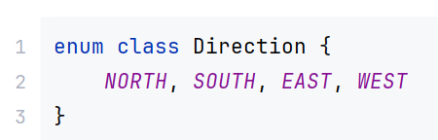
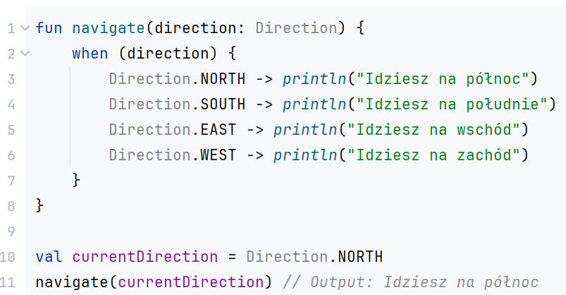
Klasy wyliczeniowe
enum class to specjalny typ klasy, który służy do definiowania zbioru stałych.

Slide 49
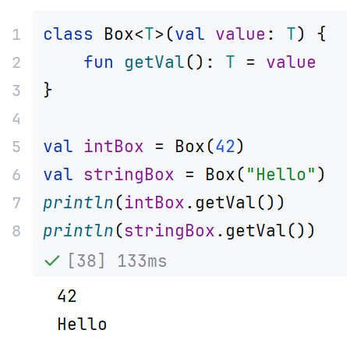
Klasy generyczne
nazwa
parametru
nazwa
klasy
parametr
typowany
typ
parametru
słowo
kluczowe

Slide 50
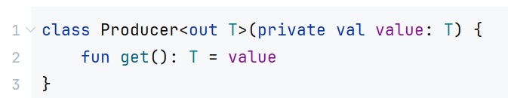
Klasy generyczne
Kotlin wprowadza wariancję dla klas generycznych, która określa, czy typy generyczne są kowariantne (zachowują zgodność typów w jednym kierunku) czy kontrawariantne (działają w przeciwnym kierunku).
out oznacza, że generyczny typ może być jedynie produkowany (czyli używany jako typ zwracany)
okreśony typ
typ zwracany
dowolny typ

Slide 51
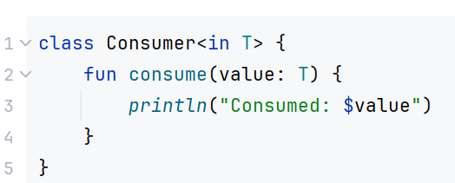

Klasy generyczne
Kotlin wprowadza wariancję dla klas generycznych, która określa, czy typy generyczne są kowariantne (zachowują zgodność typów w jednym kierunku) czy kontrawariantne (działają w przeciwnym kierunku).
out oznacza, że generyczny typ może być jedynie produkowany (czyli używany jako typ zwracany)
okreśony typ
typ zwracany
dowolny typ
in oznacza, że generyczny typ może być jedynie konsumowany (używany jako typ argumentu)
typ przyjmowany
określony typ

